Slide 1
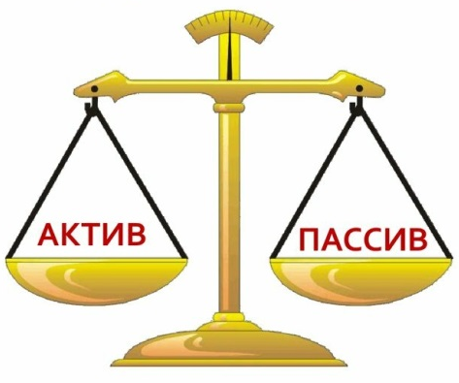
Бухгалтерский баланс
Подготовила
Студентка группы № 26 «Экономика и бухгалтерский учет»
ОГАПОУ «Борисовский агромеханический техникум»
Козлова Екатерина Евгеньевна

Slide 2
Вопросы
Понятие бухгалтерского баланса, его виды
Содержание и структура бухгалтерского баланса
Типы изменения баланса

Slide 3
Понятие бухгалтерского баланса
Бухгалтерский баланс – представляет собой систему показателей, характеризующих финансово-хозяйственную деятельность предприятия, состояние его средств и их источников на определенную дату в единой денежной оценке

Slide 4
Структура бухгалтерского баланса
Актив |  | Пассив
Наименование хозяйственных средств | Сумма, руб | Наименование источников средств | Сумма, руб
Внеоборотные активы 1. Основные средства Итого по разделу I II. Оборотные активы 2.Материалы 3. Касса 4. Расчетный счет 5. Готовая продукции 6. Расчеты с дебиторами Итого по разделу II |  | III. Капиталы и резервы Уставный капитал Прибыль Итого по разделу III IV. Долгосрочные обязательства V. Краткосрочные обязательства 3. Расчеты с персоналом по оплате труда 4. Расчеты с поставщиками и подрядчиками Итого по разделу V
Баланс |  | Баланс

Slide 5
Виды бухгалтерского баланса
По времени составления
текущий
По объему информации
единичный
сводный
годовой
вступительный
ликвидационный
разделительный
объединительный
сводно-консолидированный
По характеру деятельности
по основной деятельности
по неосновной деятельности

Slide 6
Бухгалтерский баланс является важнейшим источником информации о финансовом положении предприятия за некоторый период.
Он позволяет определить:
Состав и структуру имущества предприятия;
Мобильность и оборачиваемость оборотных средств;
Состояние и динамику дебиторской и кредиторской задолженности;
Конечный финансовый результат.

Slide 7
Содержание бухгалтерского баланса
Статья бухгалтерского баланса – показатель (строка) актива и пассива баланса, характеризующий отдельные виды имущества, источников его формирования, обязательств предприятия
Статьи баланса объединяются в группы, группы – в разделы

Slide 8
Содержание бухгалтерского баланса
Актив баланса – показывает, в чем размещено имущество и какую функцию оно выполняет;
Пассив баланса – показывает, откуда (от кого) получены средства
Общий итог баланса называется валютой бухгалтерского баланса

Slide 9
Статьи актива баланса
Внеоборотные активы
Основные средства
Нематериальные активы
Незавершенное строительство
Долгосрочные финансовые вложения

Slide 10
Статьи актива баланса
II. Оборотные активы
Запасы (сырье и материалы)
Затраты в незавершенном производстве
Расходы будущих периодов
Готовая продукция
Товары отгруженные
Налог на добавленную стоимость
Дебиторская задолженность
Краткосрочные финансовые вложения
Денежные средства

Slide 11
Статьи пассива баланса
III. Капитал и резервы
Уставный капитал;
Добавочный капитал;
Резервный капитал;
Целевое финансирование;
Нераспределенная прибыль и убыток прошлых лет и отчетного года

Slide 12
Статьи пассива баланса
IV. Долгосрочные пассивы
V. Краткосрочные пассивы
Заемные средства;
Кредиторская задолженность;
Задолженность участников по выплате доходов;
Доходы будущих периодов;
Резервы предстоящих расходов

Slide 13
Типы изменения баланса
А + А-
П + П –
А + П +
А - П -

